Slide 1
Кроссворд «Что мы знаем о пчёлах»

Slide 2
Не конфетка и не фрукт, но известный и знакомый! Это сказочный продукт от летучих насекомых!
 |  |  |  |  |  |  |  | 1 |  | 2
 |  |  |  |  |  | 7
 |  |  |  |  | 6
 |  |  | 8
 |  | 3
4
 |  | 5

Slide 3
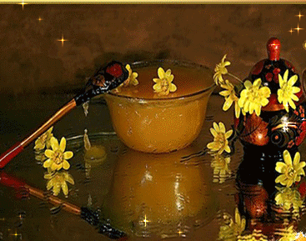
Целый день кружит, летает – всё цветочки опыляет. Заодно, как Божий дар, собирается нектар.
 |  |  |  |  |  |  |  | 1 |  | 2
 |  |  |  |  |  |  |  | м
 |  |  |  |  |  | 7 |  | ё
 |  |  |  |  | 6 |  |  | д
 |  |  | 8
 |  | 3
4
 |  | 5

Slide 4
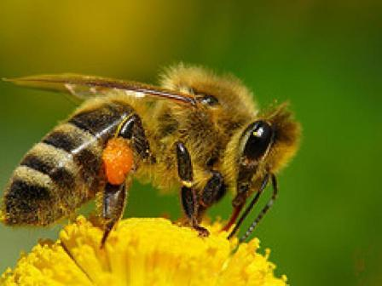
Вот спешит с нектаром пчёлка в этот теремок. И летит с жужжаньем в щёлку – узенький лоток. То , кто любит сладкий мёд, теремок мне назовёт.
 |  |  |  |  |  |  |  | 1 |  | 2
 |  |  |  |  |  |  |  | м |  | п
 |  |  |  |  |  | 7 |  | ё |  | ч
 |  |  |  |  | 6 |  |  | д |  | е
 |  |  | 8 |  |  |  |  |  |  | л
 |  | 3 |  |  |  |  |  |  |  | а
4
 |  | 5

Slide 5
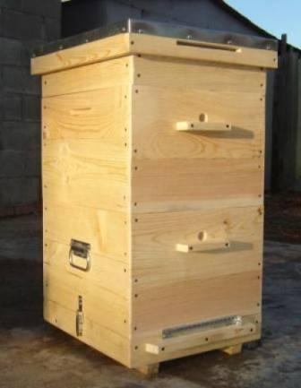
Что собирает пчёлка на цветках, чтобы получить сладкий мёл?
 |  |  |  |  |  |  |  | 1 |  | 2
 |  |  |  |  |  |  |  | м |  | п
 |  |  |  |  |  | 7 |  | ё |  | ч
 |  |  |  |  | 6 |  |  | д |  | е
 |  |  | 8 |  |  |  |  |  |  | л
 |  | 3 | у | л | е | й |  |  |  | а
5
 |  | 4

Slide 6
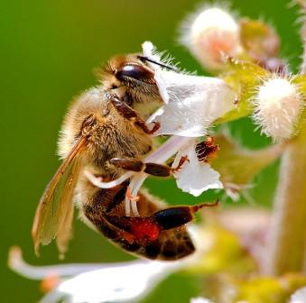
Как называются ячейки, в которые пчела собирает нектар?
 |  |  |  |  |  |  |  | 1 |  | 2
 |  |  |  |  |  |  |  | м |  | п
 |  |  |  |  |  | 7 |  | ё |  | ч
 |  |  |  |  | 6 |  |  | д |  | е
 |  |  | 8 |  |  |  |  |  |  | л
 |  | 3 | у | л | е | й |  |  |  | а
5
 |  | 4 | н | е | к | т | а | р

Slide 7
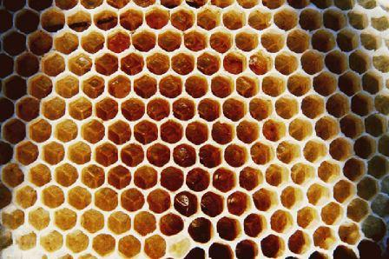
Кого из диких животных называют сластёной, так как он очень любит мёд?
 |  |  |  |  |  |  |  | 1 |  | 2
 |  |  |  |  |  |  |  | м |  | п
 |  |  |  |  |  | 7 |  | ё |  | ч
 |  |  |  |  | 6 |  | е | д |  | е
 |  |  | 8 |  |  |  |  |  |  | л
 |  | 3 | у | л | е | й |  |  |  | а
5 | с | о | т | ы
 |  | 4 | н | е | к | т | а | р

Slide 8
Как звали пчелу в известном мультфильме?
 |  |  |  |  |  |  |  | 1 | ? | 2
 |  |  |  |  |  |  |  | м |  | п
 |  |  |  |  |  | 7 |  | ё |  | ч
 |  |  |  |  | 6 | м | е | д | в | е | д | ь
 |  |  | 8 |  |  |  |  |  |  | л
 |  | 3 | у | л | е | й |  |  |  | а
4 | с | о | т | ы
 |  | 5 | н | е | к | т | а | р

Slide 9
Как называется столица северного мёда?
 |  |  |  |  |  |  |  | 1 |  | 2
 |  |  |  |  |  |  |  | м |  | п
 |  |  |  |  |  | 7 |  | ё |  | ч
 |  |  |  |  | 6 | м | е | д | в | е | д | ь
 |  |  | 8 |  |  | а |  |  |  | л
 |  | 3 |  | л | е | й |  |  |  | а
 |  |  | с |  |  | я
5 | с | о | т | ы
 |  | 4 | н | е | к | т | а | р

Slide 10
Как называется народный Устьянский праздник, когда все угощаются душистым мёдом?
 |  |  |  |  |  |  |  | 1 |  | 2
 |  |  |  |  |  |  |  | м |  | п
 |  |  |  |  |  | 7 |  | ё |  | ч
 |  |  |  |  | 6 | м | е | д | в | е | д | ь
 |  |  | 8 |  |  | а |  |  |  | л
 |  | 3 | У | л | е | й |  |  |  | а
 |  |  | с |  |  | я
5 | с | о | т | ы
 |  |  | ь
 |  |  | я
 |  | 4 | н | е | к | т | а | р
 |  |  | ы

Slide 12
Интернет – ресурсы:
http://images.yandex.ru/yandsearch?text=%D0%BD%D0%B5%D0%BA%D1%82%D0%B0%D1%80%20%D1%84%D0%BE%D1%82%D0%BE&fp=0&pos=1&uinfo=ww-1263-wh-899-fw-1038-fh-598-pd-1&rpt=simage&img_url=http%3A%2F%2Fpics.photographer.ru%2Fnonstop%2Fpics%2Fpictures%2F402%2F402002.jpg пчёлка на цветке
http://images.yandex.ru/yandsearch?text=%D1%83%D0%BB%D0%B5%D0%B9%20%D1%84%D0%BE%D1%82%D0%BE&fp=0&pos=2&uinfo=ww-1263-wh-899-fw-1038-fh-598-pd-1&rpt=simage&img_url=http%3A%2F%2Fbeeblog.ru%2Fwp-content%2Fuploads%2F9274.jpg
Соты, улей
http://images.yandex.ru/yandsearch?text=%D0%BC%D0%B5%D0%B4%D0%B2%D0%B5%D0%B4%D1%8C%20%D0%B8%20%D0%BF%D1%87%D1%91%D0%BB%D1%8B%20%D1%84%D0%BE%D1%82%D0%BE&fp=0&pos=2&uinfo=ww-1263-wh-899-fw-1038-fh-598-pd-1&rpt=simage&img_url=http%3A%2F%2Fimg-fotki.yandex.ru%2Fget%2F5500%2Ftatyana2q8-medvedeva.123%2F0_534c5_6aca4430_S.jpg
медведь
http://images.yandex.ru/yandsearch?text=%D0%BF%D1%87%D0%B5%D0%BB%D0%B0%20%D0%BC%D0%B0%D0%B9%D1%8F%20%D1%84%D0%BE%D1%82%D0%BE&fp=0&pos=6&uinfo=ww-1263-wh-899-fw-1038-fh-598-pd-1&rpt=simage&img_url=http%3A%2F%2Fimg0.liveinternet.ru%2Fimages%2Fattach%2Fc%2F3%2F75%2F642%2F75642190_111.png пчела Майя
http://images.yandex.ru/yandsearch?text=%D0%BA%D1%80%D0%B0%D1%81%D0%B8%D0%B2%D0%B0%D1%8F%20%D0%BE%D1%82%D0%BA%D1%80%D1%8B%D1%82%D0%BA%D0%B0%20%D1%81%20%D0%BF%D1%87%D1%91%D0%BB%D0%B0%D0%BC%D0%B8%20%D1%84%D0%BE%D1%82%D0%BE&fp=0&pos=20&uinfo=ww-1263-wh-899-fw-1038-fh-598-pd-1&rpt=simage&img_url=http%3A%2F%2Fpozdravka.com%2F_ph%2F94%2F111410581.gif фото
«С Медовым спасом»

